Slide 1
การนำเข้าข้อมูล
กลุ่มเป้าหมายรับวัคซีนโควิด19

Slide 2
นำเสนอ
01
ขั้นตอนการนำเข้าข้อมูลกลุ่มเป้าหมายใน
MOPH Immunization center
02
การจัดการข้อมูลกลุ่มเป้าหมาย (Whitelist)
03
การนําเข้าข้อมูลกลุ่มเป้าหมายที่ได้รับวัคซีน 5 กลุ่ม
04
ทะเบียนกลุ่มเป้าหมายซ้ำซ้อน

Slide 3
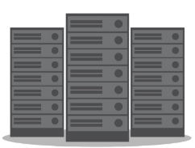
ขั้นตอนการนำเข้าข้อมูลกลุ่มเป้าหมายใน MOPH Immunization center
HDC
Admin อำเภอ
หน่วยบริการ
กยผ.
Whitelist
Admin รพ.
MOPH Immunization center
กลุ่มเป้าหมาย
บุคลากรทางการแพทย์และสาธารณสุข
ผู้อายุตั้งแต่ 60 ปีขึ้นไป
บุคคลที่มีโรคประจำตัว
เจ้าหน้าที่ที่เกี่ยวข้องกับการควบคุมโรคโควิด19
ประชาชนทั่วไป

Slide 4
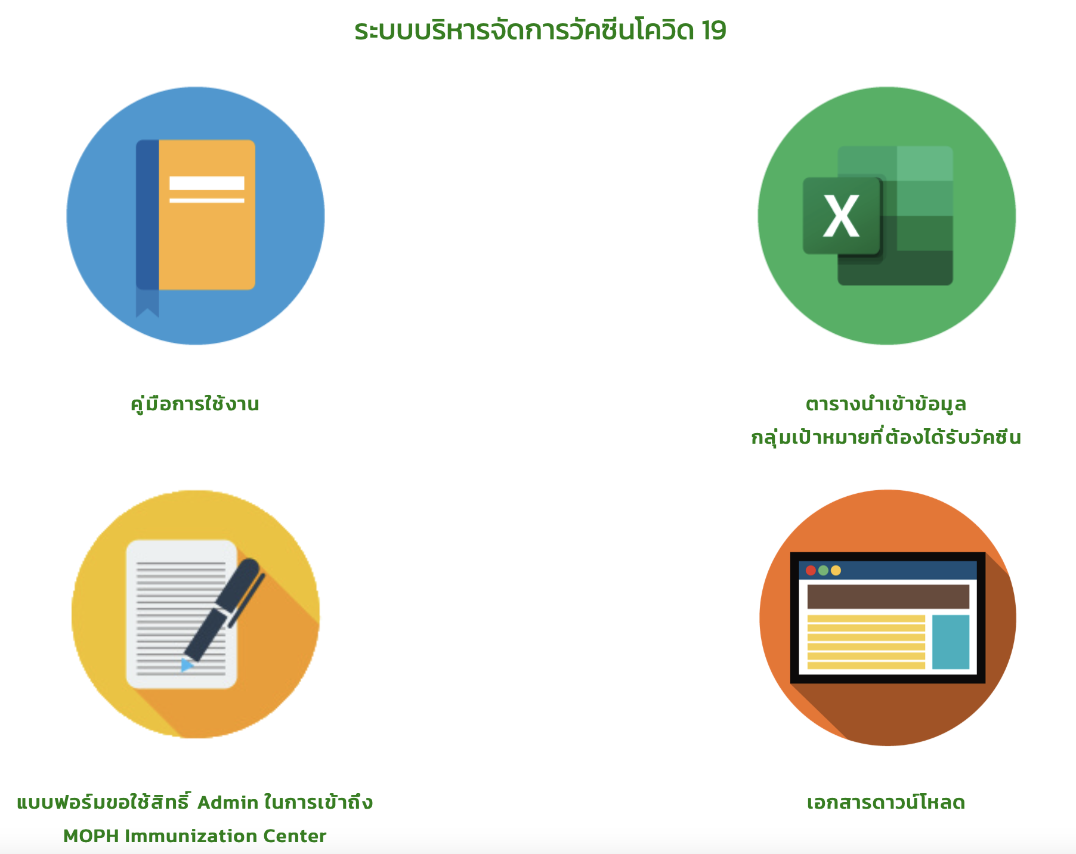
การจัดการข้อมูลกลุ่มเป้าหมาย (Whitelist)
https://spd.moph.go.th/new_bps/morprom/
1
2

Slide 5
Whitelist
ประเภทกลุ่มเป้าหมาย
101-บุคลากรทางการแพทย์
102-อาสาสมัครสาธารณสุข
201-อายุ 60 ปีขึ้นไป
กลุ่มเป้าหมาย
1-บุคลากรทางการแพทย์
2-ผู้มีอายุ 60 ปีขึ้นไป
3-บุคคลที่มีโรคประจำตัว
4-เจ้าหน้าที่ที่เกี่ยวข้องกับการควบคุมโรคโควิด 19
ที่มีโอกาสสัมผัสผู้ป่วย
5-ประชาชนทั่วไป
301-โรคทางเดินหายใจเรื้อรัง (J40-J47)
302-โรคหัวใจและหลอดเลือด (I20-I52)
303-โรคไตเรื้อรังที่อยู่ระยะ 5 ขึ้นไป (N18.5)
304-โรคหลอดเลือดสมอง (I60-I69)
305-โรคมะเร็งทุกชนิด (C00-C97)
306-โรคเบาหวาน (E10-E14)
307-โรคอ้วน (E66)
401-ทหารที่เกี่ยวข้องกับการควบคุมโรค
402-ตำรวจที่เกี่ยวข้องกับการควบคุมโรค
403-เจ้าหน้าที่ที่ปฏิบัติหน้าที่ ณ ช่องทางเข้า
404-เจ้าหน้าที่อื่นๆ ที่เกี่ยวข้องกับการควบคุมโรค
501-อายุ 18 ปีขึ้นไป

Slide 6
Whitelist
* เงื่อนไขการนำเข้า มีดังนี้
1. ข้อมูลที่ต้องการนำเข้าต้องอยู่ Sheet แรก เท่านั้น
2. ทุกคอลัมน์ ต้องเป็นรูปแบบ (Format) ที่กำหนดให้ตามตัวอย่าง เท่านั้น
3. ชื่อสถานบริการถูกต้องและให้ตรงกับรหัสหน่วยบริการ 5 หลัก (Hcode5) เท่านั้น
4. คำนำหน้าชื่อ ให้ใช้ 3 ประเภทและใช้คำเต็ม เท่านั้น คือ นาย นาง นางสาว
5. วันเดือนปีเกิด ต้องเป็นรูปแบบ (Format) วว/ดด/ปปปป(พ.ศ.) เท่านั้น เช่น 20/8/2525
6. หมายเลขบัตรประจำตัวประชาชน ต้องเป็นตัวเลขทั้งหมด และถูกต้องตามกรมการปกครอง เท่านั้น เช่น 1353588045452
7. เบอร์โทรศัพท์ ต้องเป็นรูปแบบ (Format) 089-9999999 เท่านั้น
8. การประสงค์รับวัคซีน ต้องเป็นรูปแบบ (Format) คือ 1-รับ, 0-ไม่รับ

Slide 7
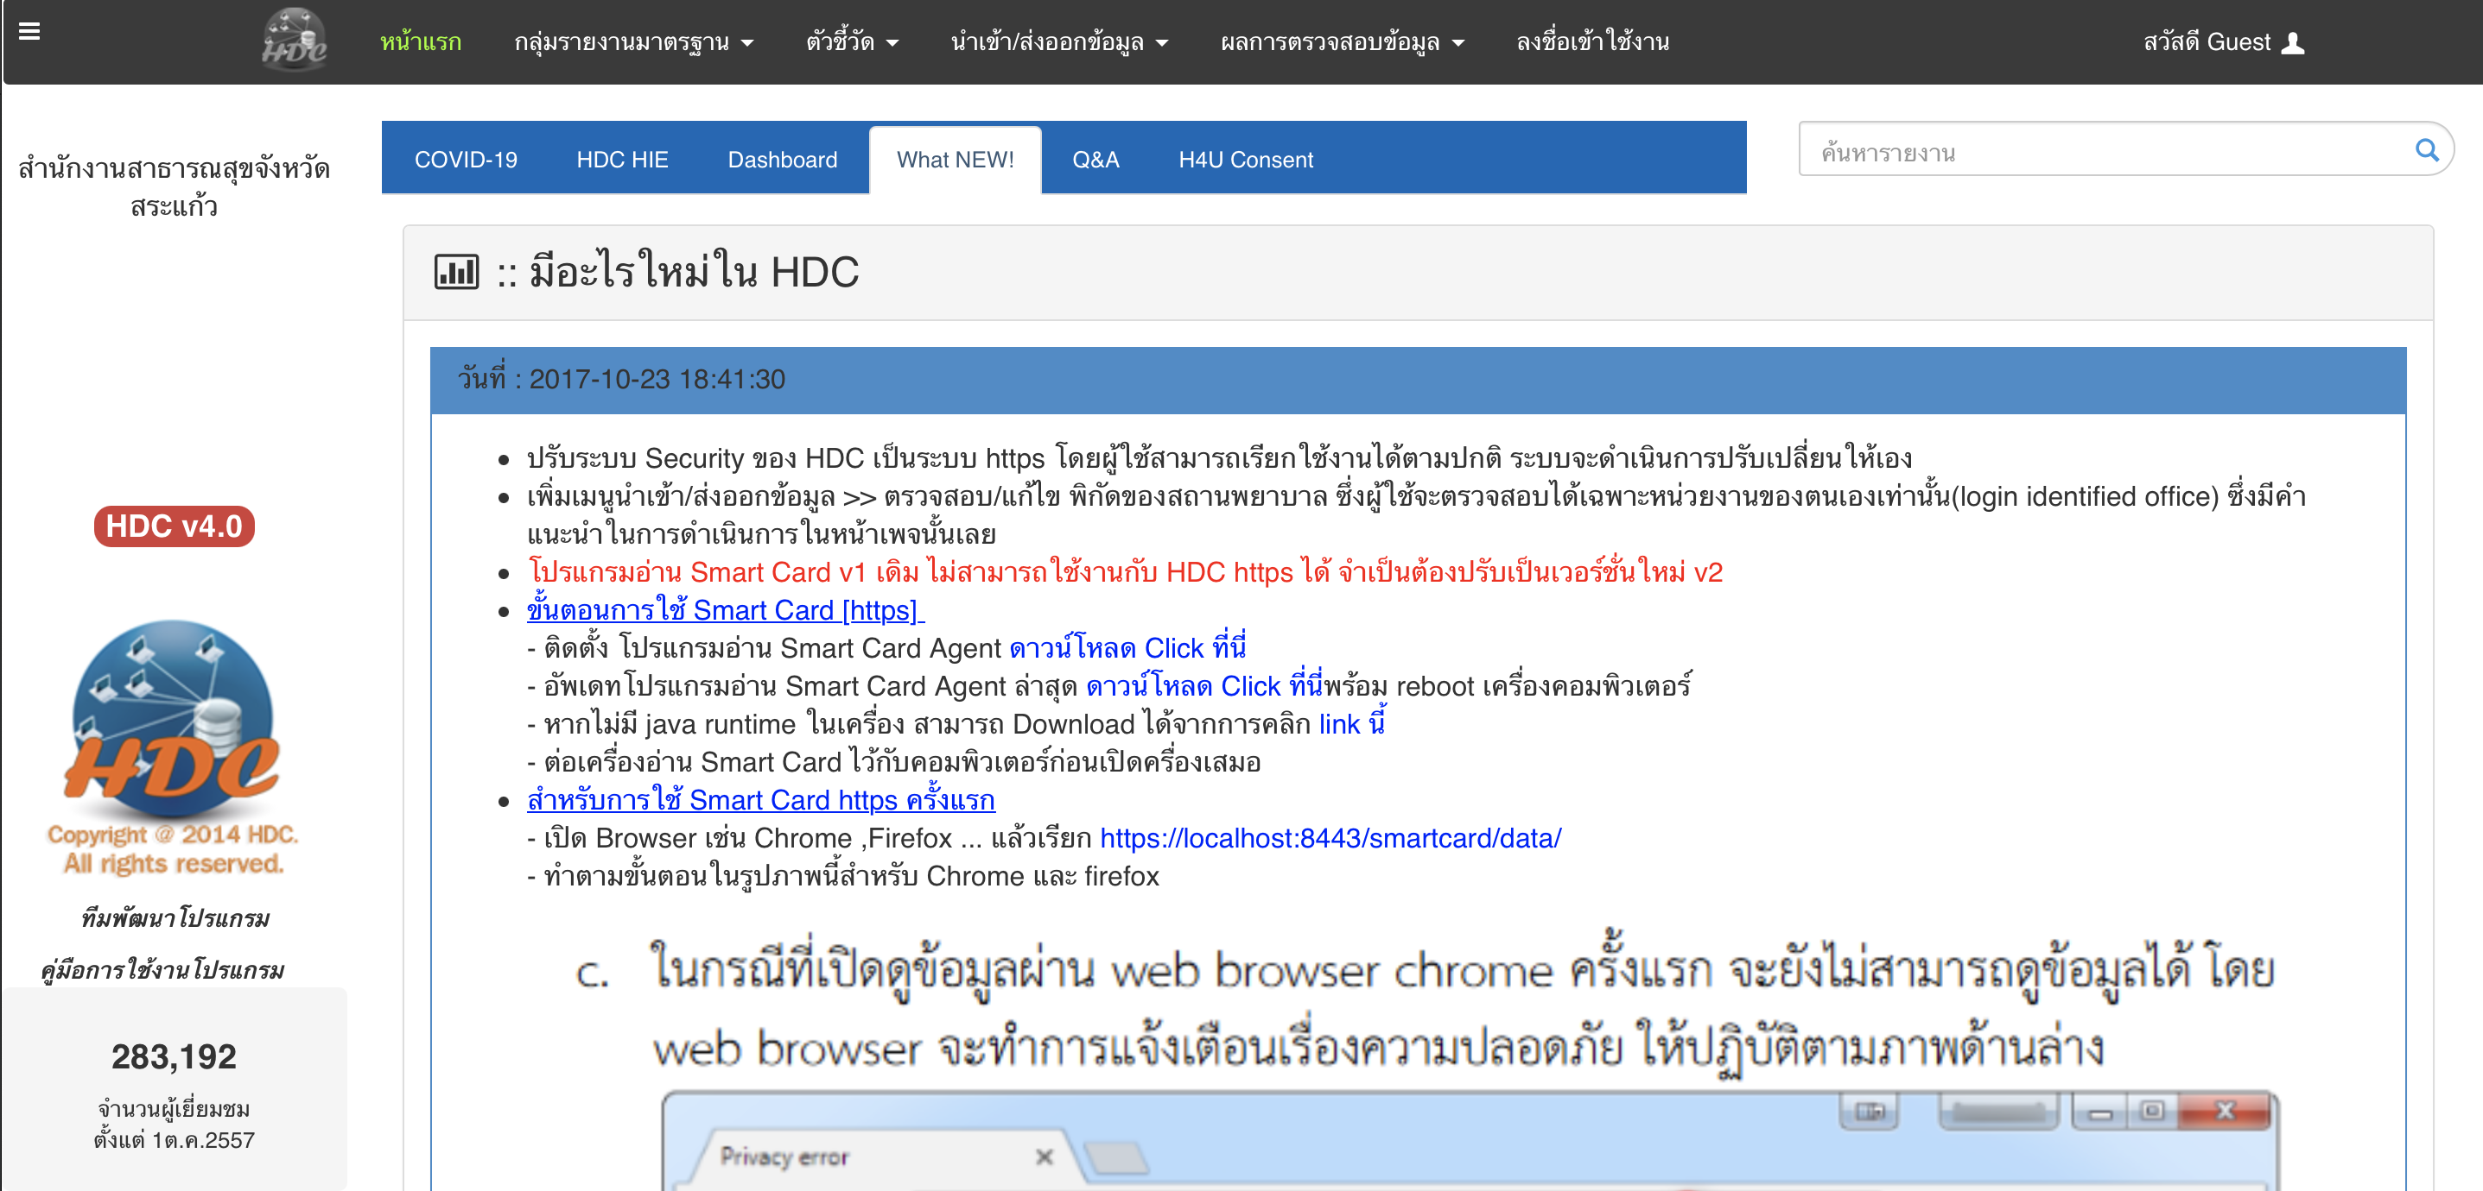
การติดตั้ง โปรแกรมอ่าน Smart Card
1
184 247 5534
2
3

Slide 8
Whitelist
WhiteList ผ่านระบบ HDC

Slide 9
แบบฟอร์มขอใช้สิทธิ์ Admin ในการเข้าถึง MOPH Immunization Center (MOPH-IC)
https://spd.moph.go.th/new_bps/morprom/
1
2

Slide 10
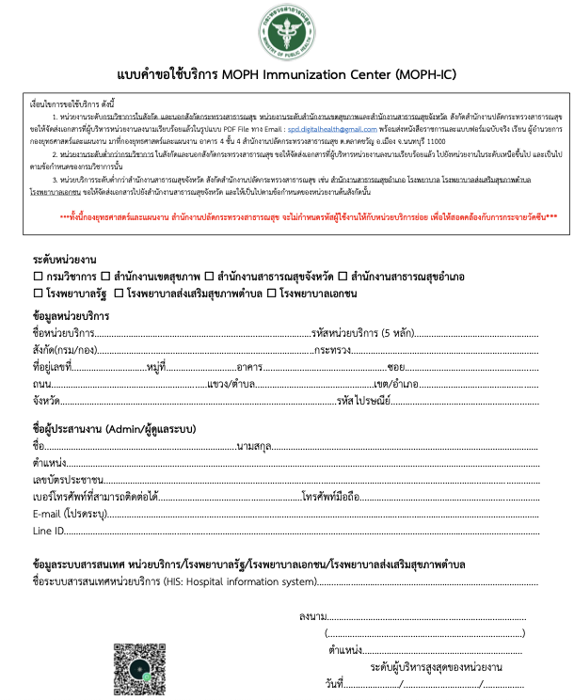

Slide 11
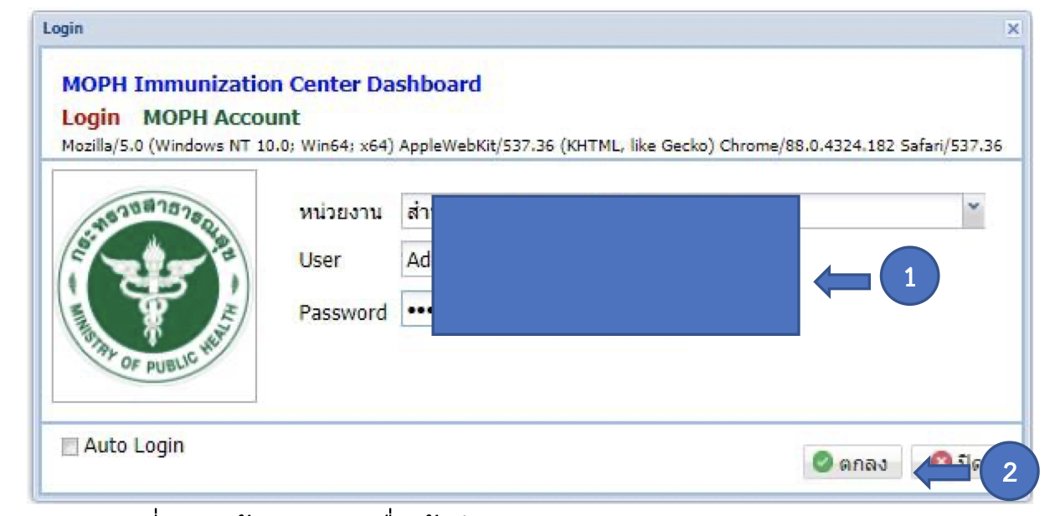
การนําเข้าข้อมูลกลุ่มเป้าหมายที่ได้รับวัคซีน 5 กลุ่ม
1. เข้าเว็บไซต์ https://cvp1.moph.go.th/dashboard/ 2. กรอกรายละเอียด หน่วยงาน User และ Password ของหน่วยงานตามที่ได้รับและคลิก “ตกลง” เข้าสู่ระบบ

Slide 12
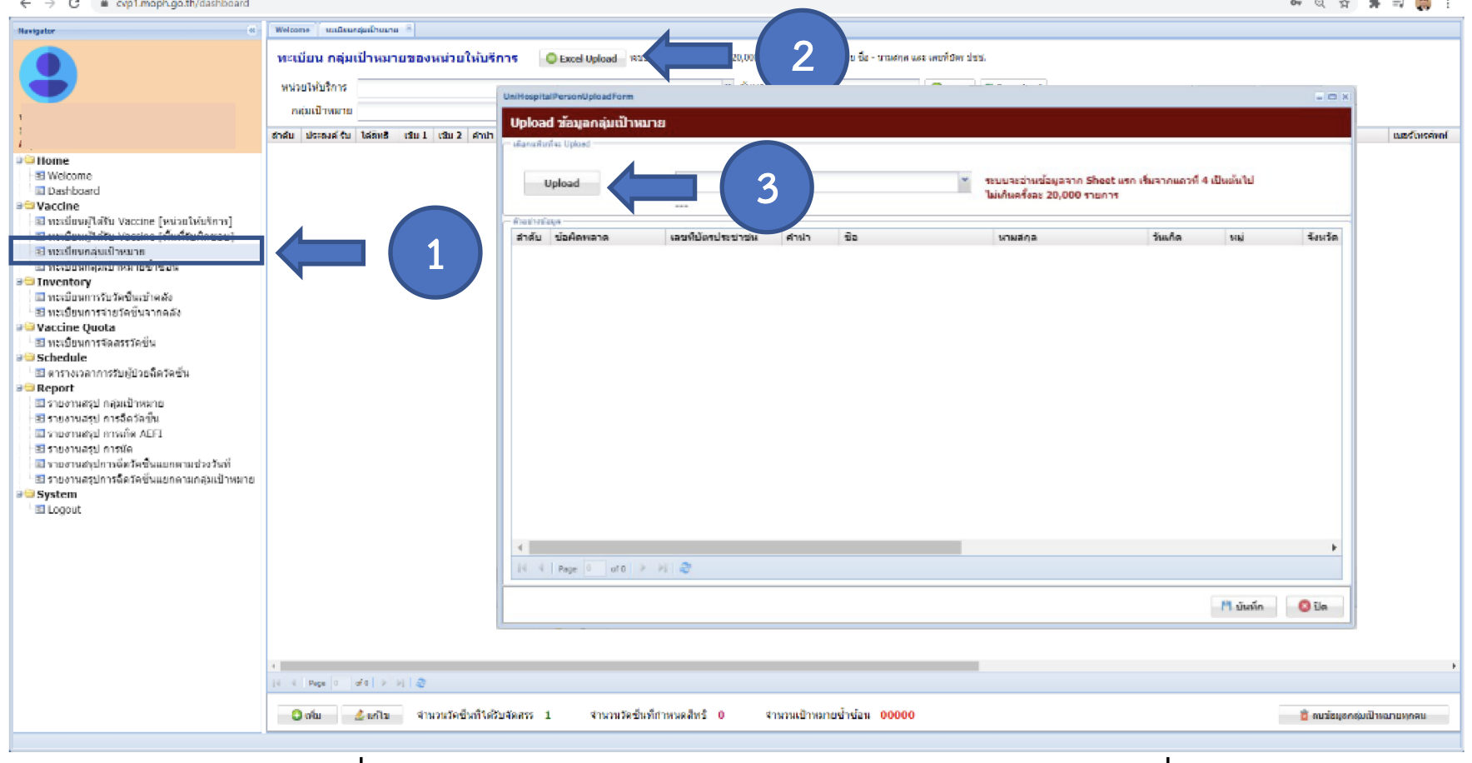
การนําเข้าข้อมูลกลุ่มเป้าหมายที่ได้รับวัคซีน 5 กลุ่ม
เลือกเมนู “ทะเบียนกลุ่มเป้าหมาย” และทําตามขั้นตอน 1-3 เพื่อ Upload File

Slide 13
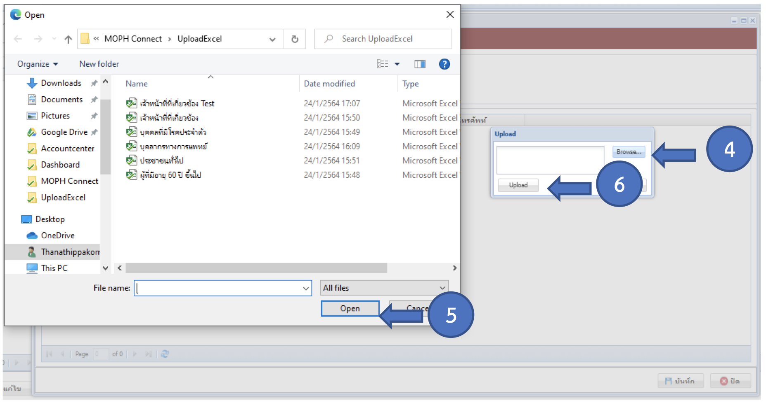
การนําเข้าข้อมูลกลุ่มเป้าหมายที่ได้รับวัคซีน 5 กลุ่ม
กดปุ่ม “Browse” (หมายเลข 4)
เลือกไฟล์ที่ต้องการนําข้อมูลเข้าสู่ระบบ และ คลิก ปุ่ม “Open” (หมายเลข 5) แล้วกดปุ่ม “Upload” (หมายเลข 6)

Slide 14
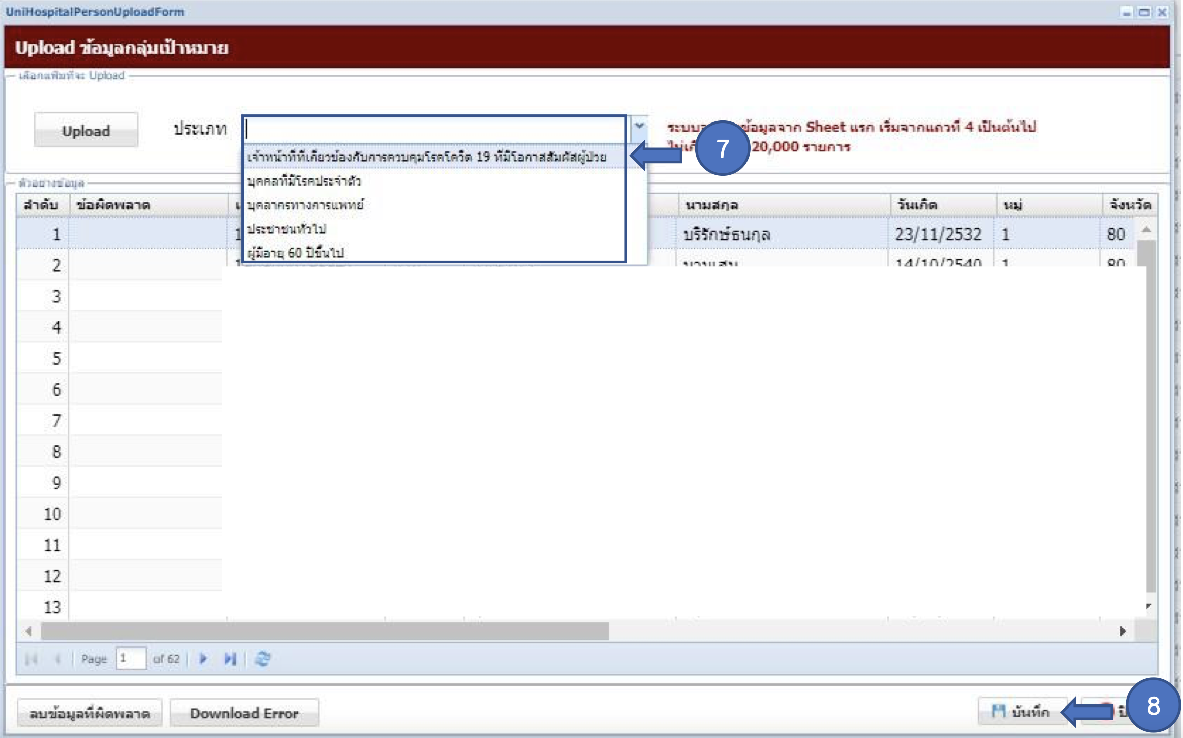
การนําเข้าข้อมูลกลุ่มเป้าหมายที่ได้รับวัคซีน 5 กลุ่ม
จะแสดงข้อมูลรายชื่อกลุ่มเป้าหมาย ตามข้อมูลใน whitelist จากนั้น เลือกประเภทกลุ่มเป้าหมายให้ตรงตาม whitelist ที่ upload (หมายเลข 7)
แล้วกดปุ่มบันทึก (หมายเลข 8)

Slide 15
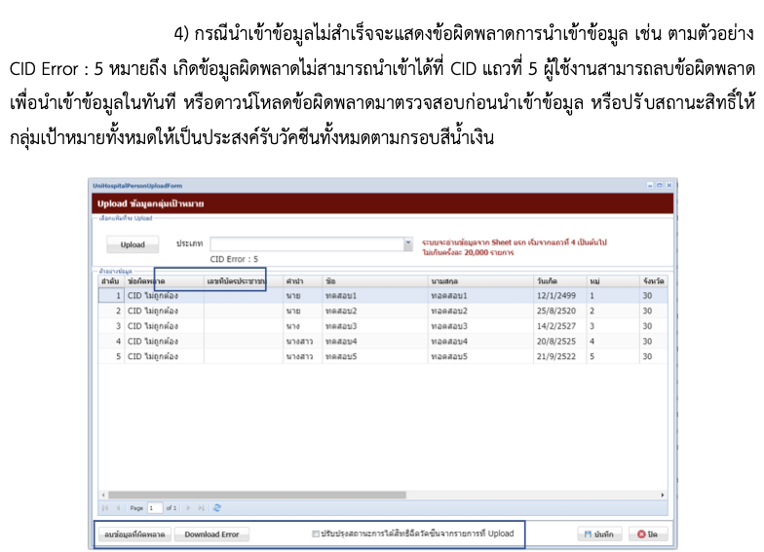
กรณีนำเข้าข้อมูลไม่สำเร็จ

Slide 16
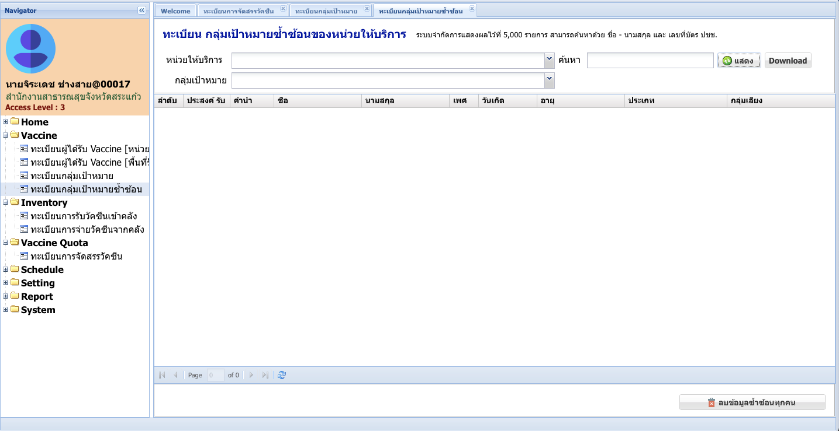
การตรวจสอบทะเบียนกลุ่มเป้าหมายซ้ำซ้อน
กรณีการนำเข้าข้อมูลกลุ่มเป้าหมายจำนวนไม่ตรงตามที่นำเข้า สามารถตรวจสอบได้ที่ เมนู ทะเบียนกลุ่มเป้าหมายซ้ำซ้อน

Slide 17
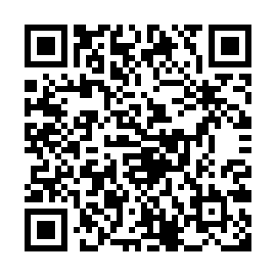
LINE Official Account "หมอพร้อม"
QR Code หมอพร้อม

